Slide 1
颮線與山脈間的交互作用
Frame, J. W. and P. M. Markowski, 2006: The interaction of
simulated squall lines with idealized mountain ridges.
Mon. Wea. Rev., 134, 1919-1941.

Slide 2
大綱
前言
前人研究
研究方法
實驗結果
結論

Slide 3
前言
本篇焦點在討論已存在的颮線與理想地形間的交互作用。
地形降低陣風鋒面的移速，使颮線與地形平行。然而系統的高層部分則不會因為地形而減慢使得加速度隨高度改變。
rear-to-front (RTF) flow受到地形抬升並漸漸形成上升氣流。

Slide 4
前人研究
在Newton (1950); Smull and Houze (1985); Braun and Houze (1994)的觀測以及Moncrieff and Miller (1976); Rotunno et al. (1988); Yang and Houze (1995); Coniglio and Stensrud (2001)的數值模擬，已對颮線的對流現象做深入的探討。
Fovell and Tan (1998), Lin et al. (1998), and Lin and Joyce (2001)探討颮線對流的生命週期，提出陣風鋒面的低層上升氣流產生新的對流胞而使得颮線生命期較長的概論。

Slide 5
研究方法
使用Advanced Regional Prediction System (ARPS) model。
模式網格：X = 400 km；Y = 60 km；Z = 17 km
水平網格大小：1.25 km
垂直網格：沿著地形變化，在模式頂部覆蓋一層5 km厚的吸收層，吸收重力波的傳遞。
東西邊界打開輻射邊界條件。
南北邊界使用週期性邊界條件。

Slide 6
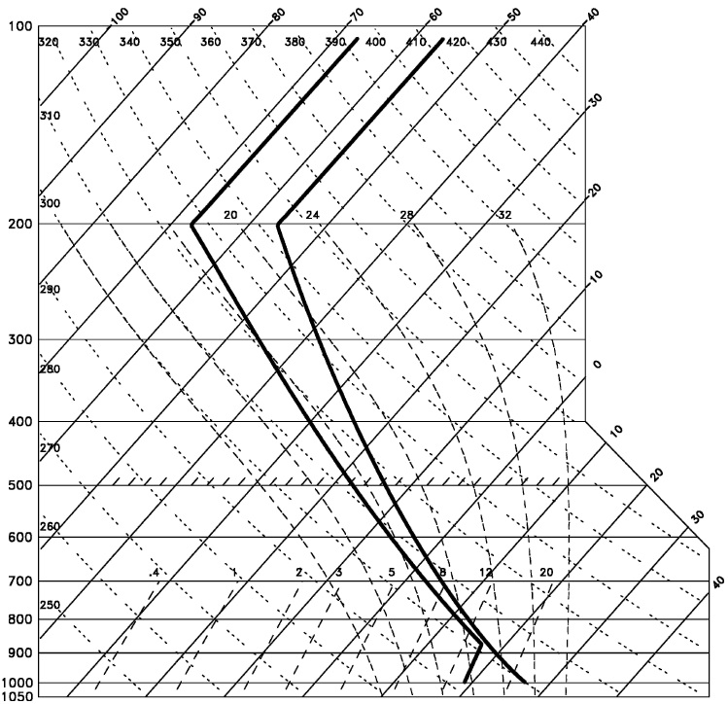
環境在水平方向上，地面溫度為300 k，表面混合比為14 g kg 。
垂直風場剖面由表面為0 m/s至高度2500 m 為17.5 m/s的西風風切，2500m以上風速為常數。
對流生成：
-1
-1
近2200JKg 的對流可用位能
空氣塊溫度 | 相較於環境高4 K
隨機亂流 | 0.1 K
上升氣流東西向範圍 | 10km
垂直範圍 | 1400 m
南北方向 | 無限延伸
Notes:
垂直熱力剖面含有近2200的對流可用位能

Slide 7
山脈平行於颮線，Y 方向為無限大，區域中心定在 x = 200 km 。
地形高度 h 定義：
H ：山脈高度
Xcm：山脈中心位置
Xrm：山脈半徑
0

Slide 8
H0 = 900 m ；Xrm = 10 km

Slide 9
實驗結果

Slide 10
(a) H0 = 900 m ; Xrm = 10 km
(b) H0 = 900 m ; Xrm = 40 km

Slide 11
使用Froude number研究靠近地形的流體運動
Froude number :
N： Brunt–Väisälä frequency
u | 風速
H | 地形最高高度
0
θ | 虛位溫
g | 重力加速度
v
Notes:
對於相對較小的Fr，在山脈阻礙下，由於流體沒有足夠的動能超過位能在低層的上升氣流被限制。

Slide 12
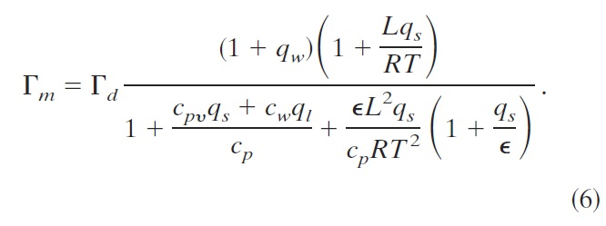
moist Froude number：
N ： moist Brunt–Väisälä frequency
pseudoadiabatic lapse rate Γm ：
L | 水蒸氣潛熱
qs | 水蒸氣飽和混合比
R | 乾空氣氣體常數
qw | 水的總混合比
Td | 乾絕熱降溫率
Cpv | 水氣熱容量
Cw | 水滴熱容量
ql | 水滴混合比
Cp | 乾空氣熱容量
ε = R/Rv | 乾空氣和水氣氣體常數的比值
m

Slide 13
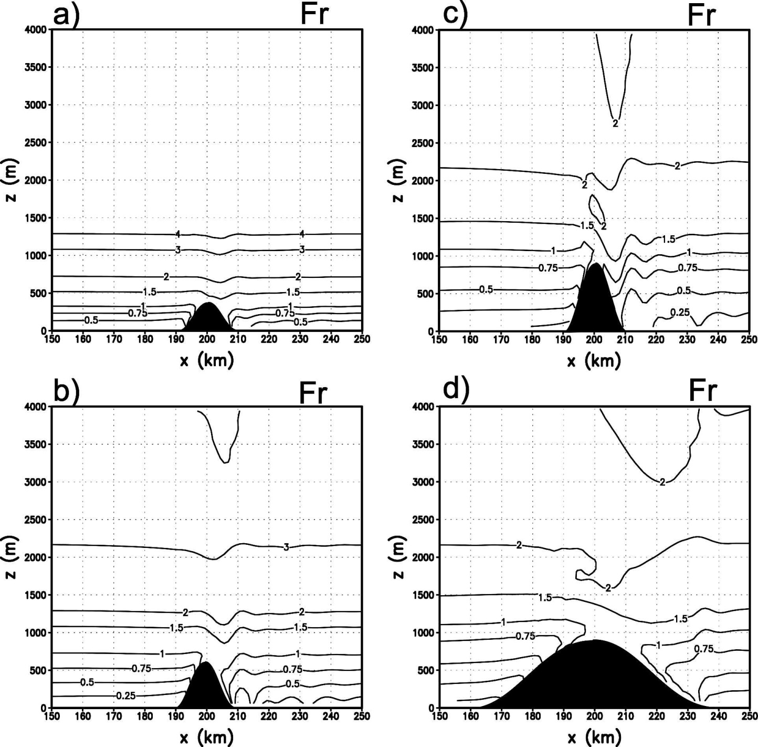
H0 = 300 m;Xrm = 10 km
H0 = 900 m;Xrm = 10 km
H0 = 600 m;Xrm = 10 km
H0 =900 m;Xrm = 40 km

Slide 14
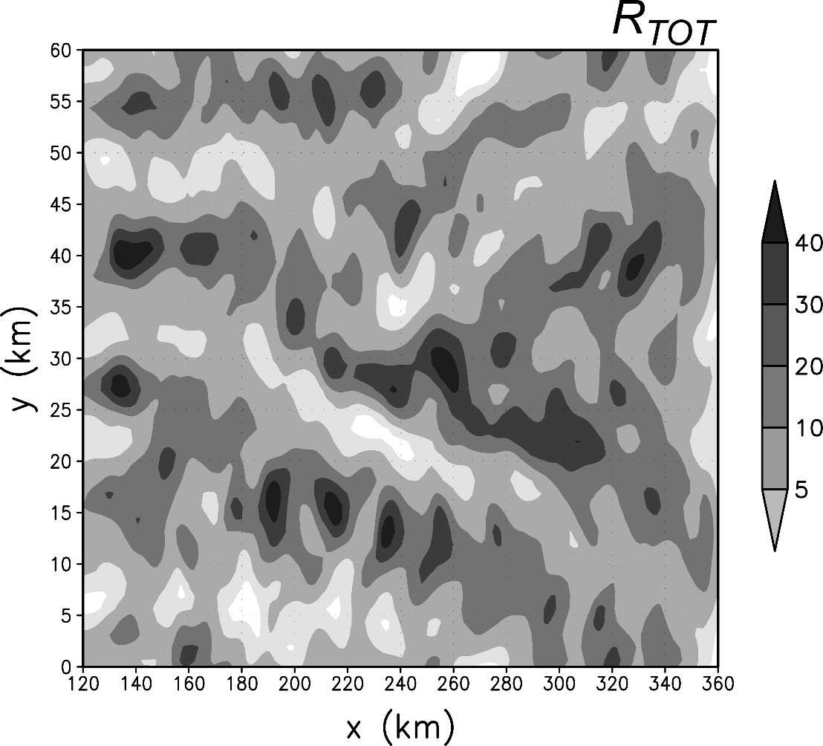
總累積降雨量
18000 s
(mm)
平地地形

Slide 15
垂直橫截面
9300 s
9600 s
9900 s
(m /s)
平地地形

Slide 16
垂直橫截面
10200 s
10500 s
10800 s
(m /s)
平地地形

Slide 17
總累積降雨量
18000 s
(mm)
H = 900 m ; Xrm = 10 km
Notes:
Ho = 900 m，Xrm = 10 km的山脊的總累積降雨量的模擬(圖7)明顯的與無地形的控制實驗不同(圖5)。明顯的不同在於越過山脊跟下沉氣流。整個南北延伸的山脊降水增加。近X = 220km，其沿著明顯的帶狀減少山脊下游降雨。最後，近X = 240km總降水量再一次增加。在這最小值和最大值中，在沿著颮線直線的變化較當颮線到達山脊時來的低。
水躍的結果，冷池的鼻端在一次便鈄俏且加深，增加在陣風鋒面的抬升。沿著整個陣風鋒面快速的產生新的對流胞造成抬升的結果，以及在總降水量下游斜坡的增加在圖7。

Slide 18
垂直橫截面
9300 s
9600 s
9900 s
(m /s)
H = 900 m；Xrm = 10 km
Notes:
在9300s時，山脈模擬的橫截面平均(圖8a)看起來與控制實驗相似(圖6a)。在9600s山脊實驗，GFU減弱，在9900s平均上升氣流大於6每秒公尺變成完全空的(圖8b和8c)。在接近陣鋒鋒面強抬升消失，直接與新對流胞生成有關。GFU繼續他本來的強度在10200s(圖8d)且在其後加深加強，且維持直立的結構在10800s(圖8e和8f)。在10800s時最大平均上升氣流強度超過9每秒公尺，其在9300-10800s之間最大在兩個控制和山脊實驗中。在10800s，每個對流胞都有減
弱，且在陣鋒鋒面的對流線後方有一個平均帶下降。
當陣鋒鋒面在山脈的上升和下降，其速度接近定值。其前進速度隨著下降減緩，其位置在山脊實驗2K等溫線，在控制實驗西方山脊2-3km (cf. Figs. 6d–f and
8d–f)。在同一時間，在山脊實驗中的冷池鼻端逐漸加深且陡峭，以及在鼻端後方深度變低。這個結構顯示出hydraulic jump，其生成原因在下面討論。

Slide 19
10200 s
10500 s
10800 s
(m /s)
H = 900 m；Xrm = 10 km

Slide 20
流線分析 (9600 s)
平地地形
H = 900 m；Xrm = 10 km
Notes:
相對系統的劉線分析(圖9.)指出，陣風鋒面的後方表面大多是由地形抬升。在9600s，例如，有一上升在山脊模式中從x = 190 到200km比在無地形實驗中明顯(圖9a和9b)。冷池受力抬升(從圖9b知道冷池上方有上升運動)，額外在冷池上方增加空氣的正向浮力。因此，地形影響台生在冷池中為額外增加的力。

Slide 21
流線分析 (10200 s)

Slide 22
以冷池厚度計算Froude number
9600 s
9900 s
H = 900 m ; Xrm = 10km

Slide 23
垂直橫截面
9600 s
10500 s
H = 900 m ; Xrm = 10 km

Slide 24
不同山脈寬度及高度實驗

Slide 25
總累積降雨量
18000 s
(mm)
H = 900 m ; Xrm = 40km
Notes:
在一個Xrm = 40 km的山脊，期望使颮線因為山脈影響而減弱的狀態影響時間較長，因為其對流系統移動80km的時間較其移動20km的時間長。圖16顯示此區域的總累積雨量圖。地形降水範圍增加，延伸至上坡的西方X = 130km附近。這與上面呈現的結果一至，在陣風鋒面後方較多的地形抬升增加在山脈後風斜坡空氣抬升造成標線後方產生對流(圖8)。因此，地形增加降水的尺度較斜坡本身尺度高。
在下游大約X = 215和240km之間，仍呈現降水最小值(圖16)。此區的尺度較之前呈現的狹窄。

Slide 26
垂直橫截面
(10200 s)
(10800 s)
(m /s)
H = 900 m ; Xrm = 40km
y = 35 km

Slide 27
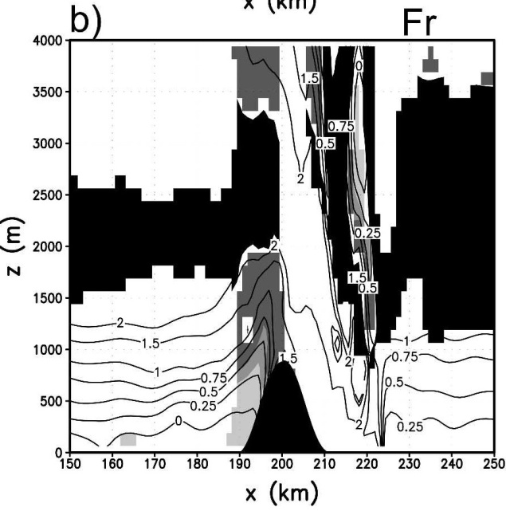
垂直橫截面
(10500 s)
H = 900 m ; Xrm = 10 km
H = 900 m ; Xrm = 40km
Notes:
Froud數在這個事件中較在Xrm = 10km還要少很多(圖18a)因為在迎風面降雨增加造成更冷的空氣流出，更好的靜力平衡，以及較低的Froude數。結果，較原型中更明顯的限制，在描繪水平風場分析(圖18b)，其顯示較大的區域u<-5每秒公尺在近地面X = 155和170 km之間。

Slide 28
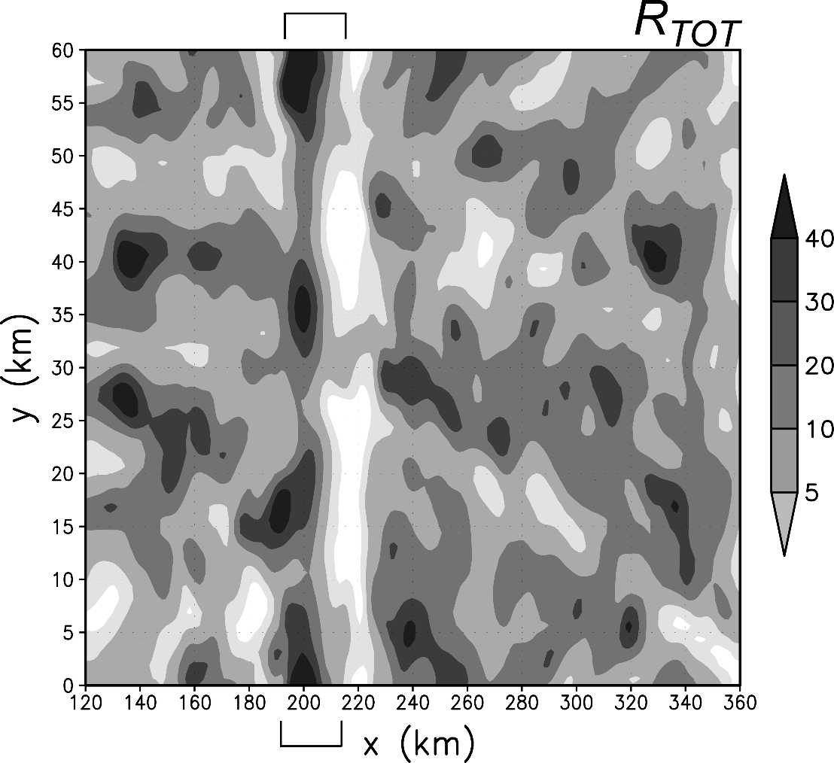
總累積降雨量
18000 s
(mm)
(mm)
H = 900 m ; Xrm = 10 km
H = 1800 m ; Xrm = 10 km

Slide 29
垂直橫截面
10500 s
(m /s)
H = 1800 m ; Xrm = 10 km

Slide 30
總累積降雨量
18000 s
H =300 m ; Xrm = 10km

Slide 31
垂直橫截面
10200 s
H =300 m ; Xrm = 10km
H =600 m ; Xrm = 10km
Notes:
可以很清楚的在Froude數分布圖(圖22)看到冷池逐漸轉弱當山脈高度減低，由於在給予的所有高度中地形Froude數增加。在300m高的模擬中，例如，Froude數沒有對於堵塞，成層或非飽和空氣有明顯的減少，直到40km的陣風鋒面後方，其意義是說有足夠的冷空氣允許越過山脊而維持颮線(圖22a)。

Slide 32
垂直橫截面
10500 s
H =300 m ; Xrm = 10km

Slide 33
總累積降雨量
18000 s
H =600 m ; Xrm = 10km
Notes:
總降雨兩分布圖(圖25)證明了這點，也呈現類似900m高的分佈(圖7)，但是量較少。這個颮線持續橫越過山脊，雖然在背風面的狀較弱。

Slide 34
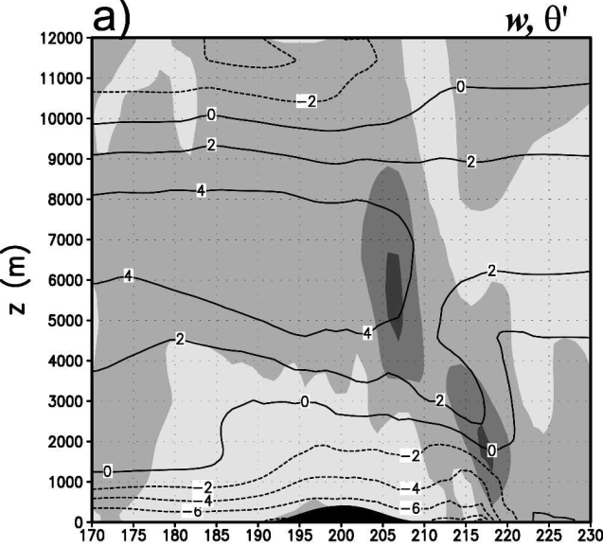
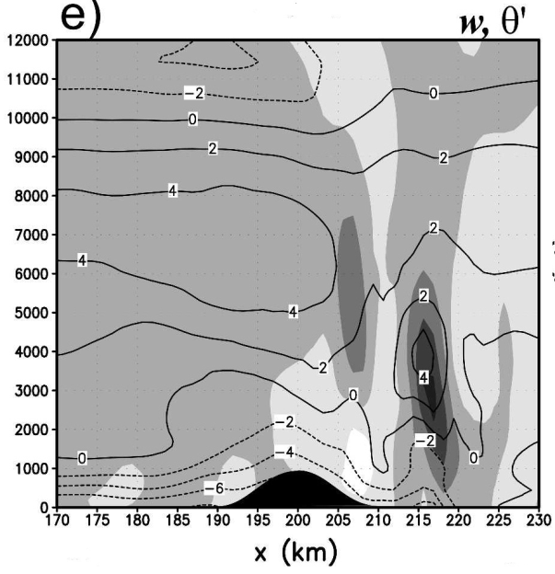
垂直橫截面
10500 s
H =300 m ; Xrm = 10km
H =900 m ; Xrm = 10km
H =600 m ; Xrm = 10km

Slide 35
總累積降雨量(兩個山脈的模式)
18000 s
H =900 m ; Xrm = 10km

Slide 36
縱向平均後的垂直橫截面
10800 s
11400 s
12000 s
(m /s)
H =900 m ; Xrm = 10km

Slide 37
結論

Slide 38
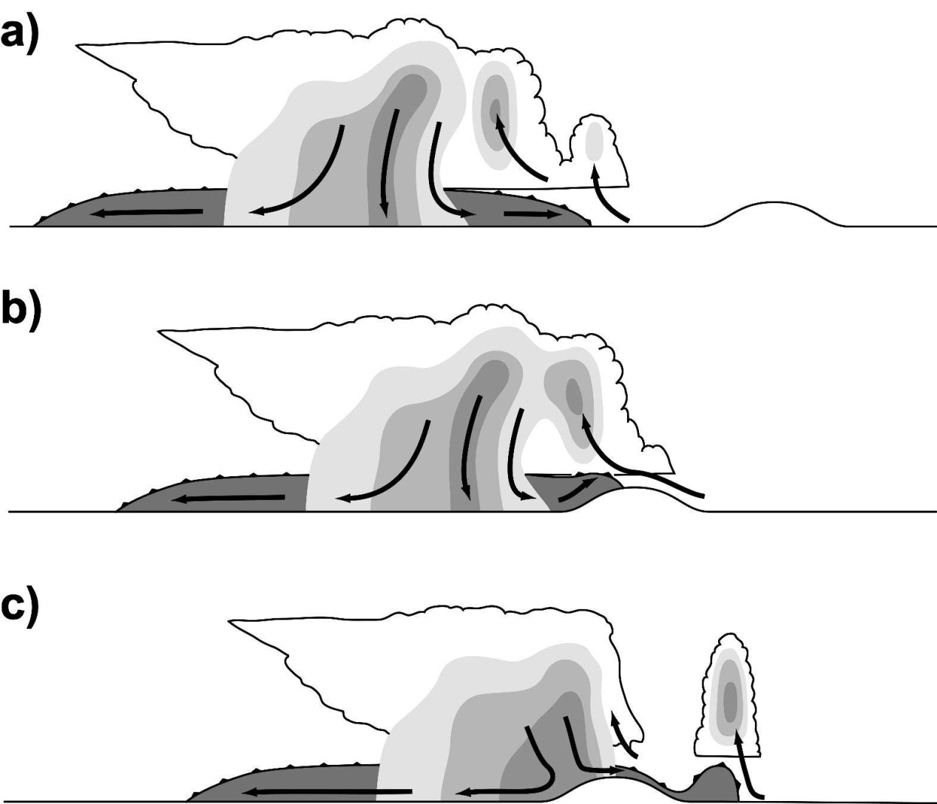

Slide 39
寬度較寬的山脈比陡峭的山脈造成的波動強度較弱。
颮線在較高的山脈，冷空氣被堵塞的量較多，使得背風面冷空氣減少，受陣風鋒面抬升的強度降低。
複合的山脈對颮線影響與單一山脈的影響幾乎相同。

Slide 40
END

Slide 41
Plan view of z = 75 m
(10500 s)
平地地形
H = 900 m；Xrm = 10 km
Notes:
比較在控制模式中的風場(圖14a)，以及在山脊模式(圖14b)，有一分布較廣大於25每秒公尺的風在山脊模式。這是部分地，因為較大的區域覆蓋在明顯的對流隨著颮線移動經過山岳。進一步證明對流汗風的討論可以看到藉由比較水平風最大值(圖14a)和最大降水量(圖5)在控制實驗中。在下降時在冷池有負值的浮力並且增加風速。

